Slide 1
Ensemble of GAN

Slide 2
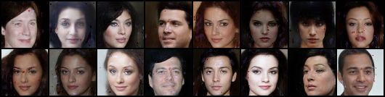
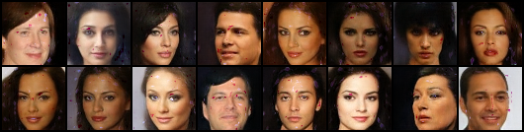
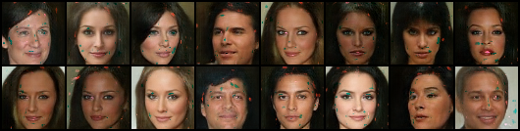
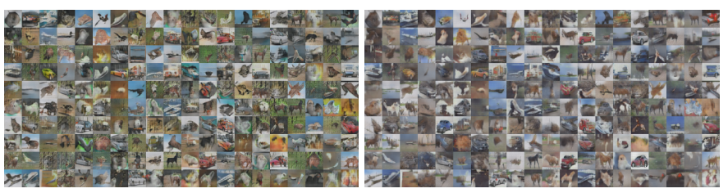
Observation
陳柏文同學提供實驗結果
Yaxing Wang, Lichao Zhang, Joost van de Weijer, “Ensembles of Generative Adversarial Networks”, NIPS workshop, 2016

Slide 3
Ensemble of GAN
Standard ensemble of GAN
Self-ensemble of GAN
Cascade of GAN

Slide 4
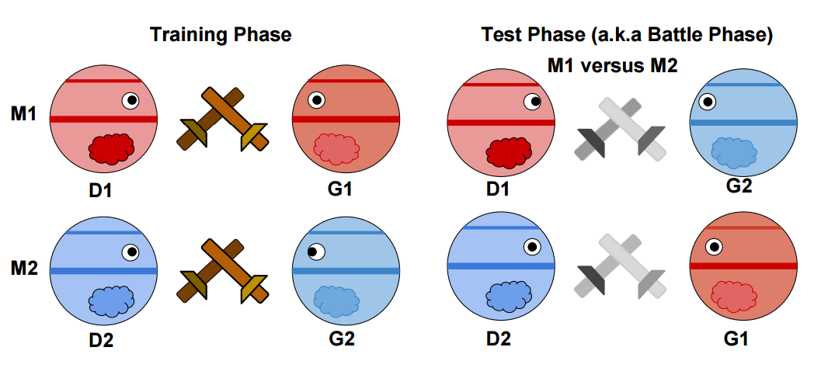
Generative Adversarial Parallelization
https://arxiv.org/pdf/1602.05110.pdf
Idea from previous work: using a discriminator to evaluate the generator

Slide 5
Generative Adversarial Parallelization
This figure is from the original paper: https://arxiv.org/abs/1612.04021
Notes:
今天介紹的第二篇論文[2]，其實也是為了提高GAN 訓練穩定性。它是之前（很久之前）已經在公眾號介紹過的另一篇GAN 的工作的後續。這篇論文[2] 解決穩定性的方法很簡單，我個人認為它也和OpenAI 提出Inception Score 的那篇論文有關係。
在那篇論文裡，openAI 團隊還提出了一種minibatch discrimination 的訓練方法，也就是在每次讓GAN 的判別網絡D 進行判別時，不要基於單個樣本，而是基於一個minibatch 的一批樣本。這樣一批樣本組成起來，就更加“robust”。
那麼現在要介紹的這篇論文[2] 是怎麼做的呢，這篇論文縮寫是G​​AP，它就是說，我們不要讓GAN 每次一個生成網絡用一個判別網絡來判別，而是同時訓練幾組GAN，然後讓他們的判別網絡D 們，swap，交替著去判別其他的生成網絡G 的樣本。這就很像是minibatch discrimination 了。就是我們一起學，你可能只見過現象A（mode A），我見過mode B，那我見過mode B 的D_B 去來判別你只會生成mode A 的G_A，這就更容易robust 了，也更容易不miss modes。用一個（賣萌的）圖例來一圖以蔽之：
這篇論文在後續的experiments 分別通過拋出問題的方式來lead experiments results，但是總體的結論就是，我們這樣swap 可以提高trainig 的穩定性，也更容易讓學出來的生成樣本的分佈逼近真實分佈。但是比較可惜的是，他們更多的實驗是在toy example 上做的，會更期待更好的效果吧

Slide 6
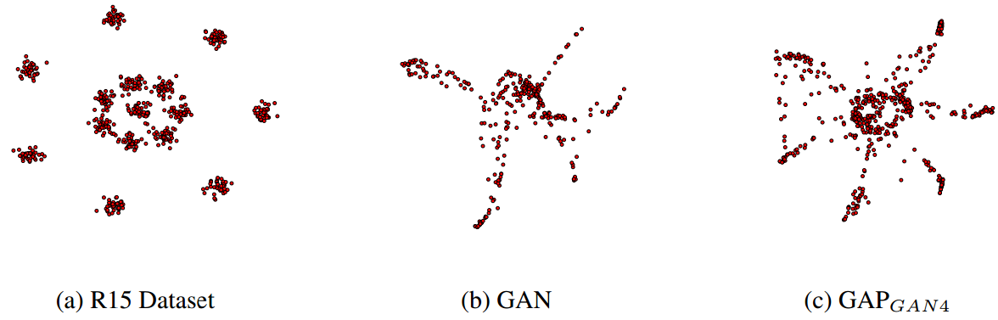
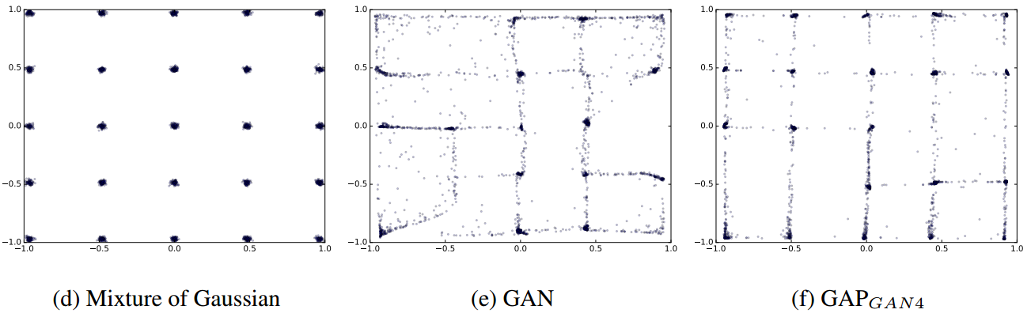
Generative Adversarial Parallelization

Slide 7
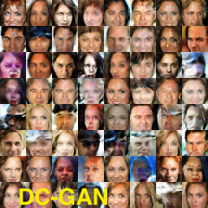
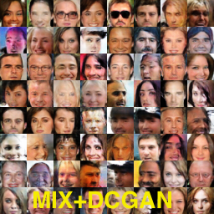
MIX + GAN
Results
http://www.offconvex.org/2017/03/30/GANs2/
Notes:
https://www.youtube.com/watch?v=V7TliSCqOwI
post:http://www.offconvex.org/2017/03/30/GANs2/

Slide 8
To learn more …
MAGAN: Margin Adaptation for Generative Adversarial Networks
Multi-Agent Diverse Generative Adversarial Networks
Message Passing Multi-Agent GANs
AdaGAN: Boosting Generative Models
Unrolled Generative Adversarial Networks

Slide 9
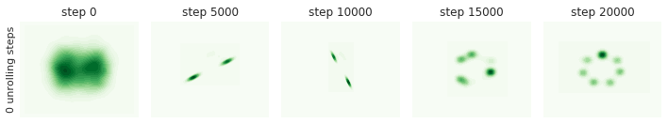
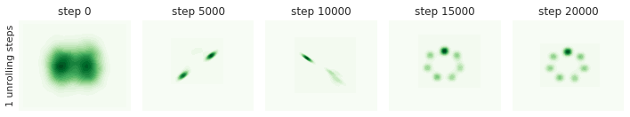
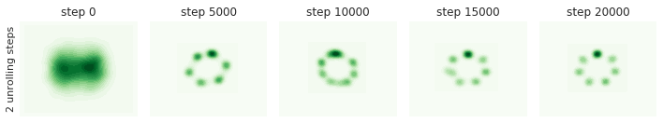
Unroll GAN – Experimental Results
Code: https://github.com/poolio/unrolled_gan/blob/master/Unrolled%20GAN%20demo.ipynb

